Slide 1




TRƯỜNG TIỂU HỌC TÂN VIÊN
XÃ AN KHÁNH̃ – HẢI PHÒNG
MÔN TIẾNG VIỆT
Bài 3: NIỀM VUI CỦA BI VÀ BỐNG (T3)
Người thực hiện: Đào Thị Thành

Slide 2
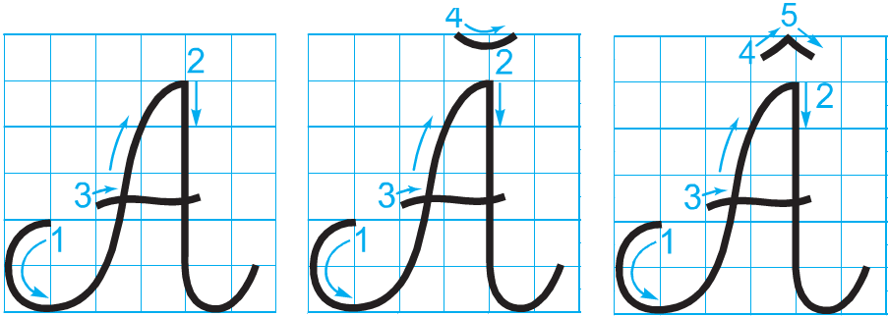
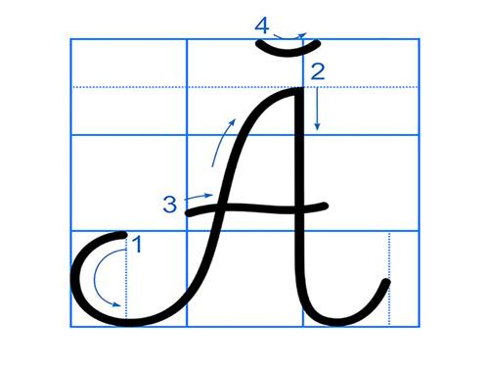
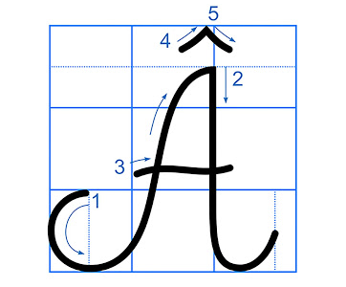
Viết chữ hoa Ă, Â

Slide 3
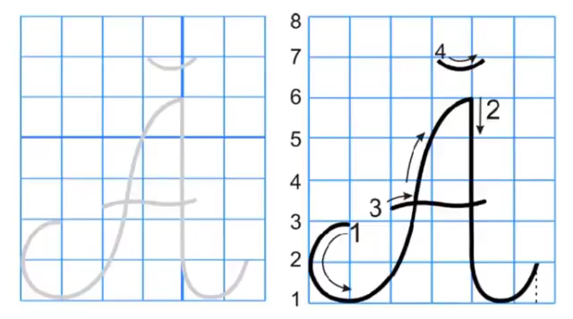

Slide 4
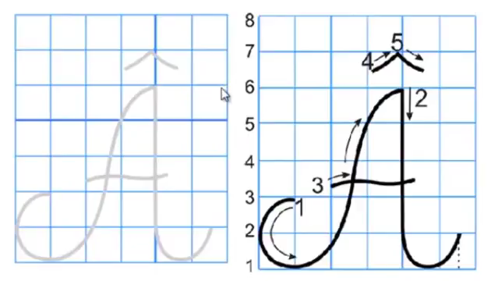

Slide 5
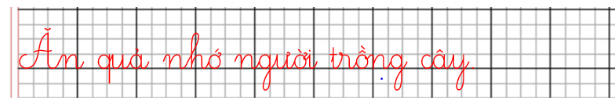
Viết từ ứng dụng
Chữ cái nào được viết hoa?
Khoảng cách giữa các chữ như thế nào?
Những chữ cái nào cao 2,5 ô li?

Slide 6








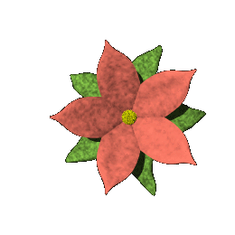
CHÀO CÁC EM!

